Slide 1
Integraciones LTE Ericsson. Reglas de Ingeniería VF-ES
VF-ES Local Performance Team

Slide 2
Control de cambios
Tracking
Versión | Fecha Actualización | Autor |  | Modificaciones
1 | 30/05/2014 | Local Performance |  | First version
2 | 03/09/2014 | VF-ES NNPO - Mobile Optimization |  | L800 included
3 | 05/09/2014 | VF-ES NNPO - Mobile Optimization |  | Neighbours Strategy
4 | 01/12/2014 | VF-ES NNPO - Mobile Optimization |  | L2100 included
5 | 12/01/2015 | VF-ES NNPO - Mobile Optimization |  | Reselection parameter (threshHigh )changed
5.1 | 22/01/2015 | VF-ES NNPO - Mobile Optimization |  | Reselection parameter (threshHigh )corrected, and anrInterFreqState detailed
5.2 | 27/01/2015 | VF-ES NNPO - Mobile Optimization |  | connectedModeMobilityPrio modified
6 | 30/06/2015 | VF-ES NNPO - Mobile Optimization |  | RAN Sharing included

Slide 3
Índice
Plantillas de integración LTE
Reglas Ingeniería VF ES : Datos Radio de Nodo y Celda
Reglas Ingeniería VF ES : Vecindades 4G → 4G
Reglas Ingeniería VF ES : Vecindades 4G → 3G
Reglas Ingeniería VF ES : Vecindades 3G → 4G

Slide 4
Plantillas de integración LTE ZONA ROJA
Responsabilidades del Vendor:
Garantizar que sus equipos de OAM usan siempre la plantilla vigente, enviada por Vodafone.
Nombres de las plantillas:
Plantillas de Radio: Plantilla_Radio_Integración_ LTE_Ericsson_vX.xlsx
Plantillas de parámetros: Vodafone Ericsson LTE eNodeB Parameter List vX.xls
X es la versión última enviada por correo a los vendors.

Slide 5
Plantillas de integración LTE ZONA NARANJA
Responsabilidades del Vendor/Orange:
Garantizar que sus equipos de OAM usan siempre la plantilla vigente, enviada por Vodafone.
Nombres de las plantillas:
Plantillas de Radio: MORAN_LTE_Radio_Template_VDF_Eri_vX.xlsx
Plantillas de parámetros: MORAN_LTE_Parameters_VDF_Eri_vX.xls
X es la versión última enviada por correo a los vendors.

Slide 6
Reglas Ingeniería VF ES : Datos Radio de Nodo y Celda

Slide 7


Reglas Ingeniería VF ES : Datos Radio ZONA ROJA
Reglas para la decisión de Parámetros Radio LTE:
eNodeB Name
eNBId
Longitude, Latitude
EUtranCellFDD Name
cellId
TAC
Earfcndl, earfcnul
dlChannelBandwidth, ulChannelBandwidth
physicalLayerCellIdGroup
physicalLayerSubCellId
rachRootSequence
configuredOutputPower
EutranCellFDD userLabel
Mix Mode?
En caso de zona sharing habrá que pasar los datos de securización del eNodeB

Slide 8
Reglas Ingeniería VF ES : Datos ZONA NARANJA
Reglas para la decisión de Parámetros Radio LTE:
eNodeB Name
eNBId
Longitude, Latitude
EUtranCellFDD Name
cellId
TAC
physicalLayerCellIdGroup
physicalLayerSubCellId
rachRootSequence
configuredOutputPower
EUtranFrequency List
UtranFrequency List
GeranFreqGroup List
Mobility
SeGW Name
SeGW IP Address
Inner Subnet IP
Inner Subnet Mask
Outer Subnet IP
Outer Subnet Mask
eNB Basic Parameters | eNodeB Name
 | eNBId
 | Longitude
 | Latitude
 |  | Celda 1 | Celda 2 | Celda 3
Cell Basic Parameters | EUtranCellFDD Name
 | cellId
 | TAC
 | physicalLayerCellIdGroup
 | physicalLayerSubCellId
 | rachRootSequence
 | configuredOutputPower
 |  | Celda 1 | Celda 2 | Celda 3
Cell Mobility References | EUtranFrequency List
 | UtranFrequency List
 | GeranFreqGroup List
 | Mobility
IPSec Parameters | SeGW Name
 | SeGW IP Address
 | Inner Subnet IP
 | Inner Subnet Mask
 | Outer Subnet IP
 | Outer Subnet Mask
A rellenar por operador propietario
A rellenar por operador receptor

Slide 9
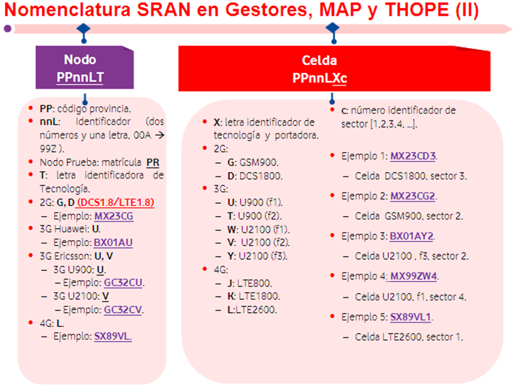
eNodeB Name (ejemplo: SX89VL) ZONA ROJA
Reglas VF ES:
El eNB LTE sigue nomenclatura SRAN: “PPnnLT”
Las 5 primeras letras/dígitos: “PPnnL” coinciden con la terminología SRAN de su 2G, 3G coubicado .
En caso de LTE only, ó LTE coubicado con UMTS en terminología Legacy, se debe consultar con Región.
“T”: letra de Tecnología, siempre una “L” para nodos LTE
Temporary L800triple band node:
L800 → SX89VN
L1800+L2600 → SX89VL

Slide 10
eNodeB Name (ejemplo: SX89VL) ZONA NARANJA
Reglas VF ES:
En nuestras herramientas (CdR y MAP) se da de alta el eNodeB de Orange con el código SRAN de Vodafone.
En la plantilla de Datos Básicos de Celda que se enviará a Orange el eNodeBName de Orange quedará vacío, ya que es información a rellenar por el propietario, aunque previamente se habrá intercambiado en las mesas de Ran Sharing, la equivalencia de los eNodeBName.
NOTA : CdR consta de Campo para indicar el “Código RanSharing” asociado
eNodeB Name en Herramientas Vodafone (ZA11PL) → eNodeB Name de Orange (CYLX6095L)
eNB Basic Parameters | eNodeB Name
 | eNBId
 | Longitude
 | Latitude
 |  | Celda 1 | Celda 2 | Celda 3
Cell Basic Parameters | EUtranCellFDD Name | ZA11PJ1 | ZA11PJ2 | ZA11PJ3
 | cellId | 7 | 8 | 9
 | TAC | 2561 | 2561 | 2561
 | physicalLayerCellIdGroup | 2 | 2 | 2
 | physicalLayerSubCellId | 0 | 1 | 2
 | rachRootSequence | 60 | 70 | 80
 | configuredOutputPower
A rellenar por operador propietario
A rellenar por operador receptor

Slide 11
LocalCellid zonas ROJA y NARANJA
LocalCellid: Identifica una celda dentro de un eNB. Valores posibles de 0..255.
Reglas VF ES:
Se sigue numeración estándar en función de la Banda LTE y del sector de la celda:
La numeración se respetará independientemente del número de bandas existentes en el eNodo, es decir, un eNodo trisectorial con sólo LTE2600 no tendrá Localcellids 1,2,3, sino que sus Localcellids serán 4,5,6.
Un eNodo trisectorial con sólo LTE800 tendrá Localcellids 7,8,9.
En principio, el despliegue se hará siempre sobre la banda 800.
 | Parámetro LocalCellid VODAFONE en enode B Vodafone
ERICSSON | Sector 1 | Sector 2 | Sector 3 | Sector 4 | Sector 5 | Sector 6
LTE 1800 | 1 | 2 | 3 | 10 | 11 | 12
LTE2100 | 19 | 20 | 21 | 22 | 23 | 24
LTE 2600 | 4 | 5 | 6 | 13 | 14 | 15
LTE 800 | 7 | 8 | 9 | 16 | 17 | 18
 | Parámetro LocalCellid VODAFONE en enodeB Orange
ERICSSON | Vodafone S1 | Vodafone S2 | Vodafone S3 | Vodafone S4 | Vodafone S5 | Vodafone S6
LTE 1800 | 201 | 202 | 203 | 210 | 211 | 212
LTE 2600 | 204 | 205 | 206 | 213 | 214 | 215
LTE 800 | 207 | 208 | 209 | 216 | 217 | 218

Slide 12
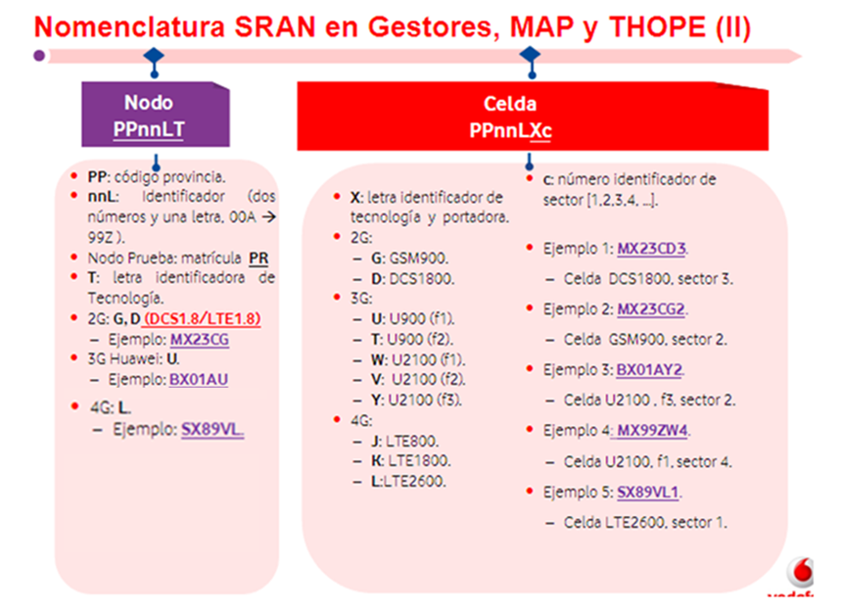
CellName (ejemplo: MX95VK1) zonas ROJA y NARANJA
Reglas VF ES:
El nombre de celda LTE sigue la nomenclatura SRAN: “PPnnLXc”
Las 4 primeras letras/dígitos: “PPnnL” coincidirán con su eNB.
La letra “X” depende de la banda LTE de la celda: “J” (800MHz),”K” (1800MHz), “L” (2600MHz), “M” (2100MHz)
La letra “c” identifica el sector al que pertenece la celda (1,2,3,4…)

Slide 13
TAC zonas ROJA y NARANJA
Tracking Area Code del eNodeB
Reglas VF ES:
Todas las celdas Vodafone del mismo SITE tienen el mismo TAC.
Existe una asociación unívoca LAC3G- TAC4G , definida en nuestro Core, que debe respetarse.
Este parámetro debe solicitarse a VF ES.
En el caso de que se realice una migración de 3G a otra RNC, con cambio de LAC, hay que modificar en el CORE la asociación LAC-TAC.
Este parámetro debe solicitarse a VF ES, tanto si las celdas son de zona Roja como zona Naranja

Slide 14
earfcndl zonas ROJA y NARANJA
Eutra Absolute Radio Frequency Channel Number.
Reglas VF ES:
Identifica la frecuencia central de la celda LTE en DL.
Para el caso de LTE2100, depende de la frecuencia 3G que ocupe el LTE.
Para el LTE800, la frecuencia es la misma esté en zona roja que en zona naranja, pero este parámetro se ha metido en la plantilla estática por lo que el ingeniero de diseño no necesita rellenarlo.
Los valores de las frecuencias asignadas a VF ES son:
 | Ancho de Banda | Parámetro earfcndl
LTE 800 | 10 MHz | 6300
LTE 1800 | 15 MHz | 1480
LTE2100 | 5MHz | 326 (10713) 426 (10763)
LTE 2600 | 20 MHz | 3250
Nota1: LTE1800 a 20MHz no se contempla como configuración estándar en VF ES. Exigiría un Dl EARFCN distinto, cambio que no está contemplado.

Slide 15
dlChannelBandwidth, ulChannelBandwidth zonas ROJA y NARANJA
Identifica el ancho de banda de la celda LTE, en número de Resource Blocks.
Reglas VF ES:
El ancho de Banda en Dl y en UL de una celda deben ser iguales.
Para LTE800, el ancho de banda de la celda siempre es 10MHz.
Para LTE2600, el ancho de banda de la celda siempre es 20MHz.
Para LTE1800 , el ancho de banda de la celda es 15MHZ.
Los valores por tanto son:
 | Ancho de Banda_celda | Parámetros dlChannelBandwidth y ulChannelBandwidth (kHz)
LTE 800 | 10 MHz | 10000
LTE 1800 | 15 MHZ | 15000
LTE2100 | 5 MHz | 5000
LTE 2600 | 20 MHZ | 20000

Slide 16
PCI zonas ROJA y NARANJA
Fig.1. Agrupación de PCIs en grupos de 3.
Physical Cell ID de la celda: este parámetro requiere planificación.
Existen 504 PCIs posibles en LTE que van del [0..503]
Los PCIs se obtienen de la siguiente manera: PCI= 3 x SSS ID + PSS ID
donde PSS ID toma valores en el rango [0..2] (se asocia a sector)
donde SSS ID toma valores en el rango [0..167] (se asocia a eNB)
Las reglas son las mismas tanto si las celdas son Sharing como si no lo son. Se recomienda hacer la planificación de PCIs después de la de Root Sequences
En la banda de LTE800 se debe tener en cuenta todas las celdas que pueden colisionar con las nuevas que se integran, tanto si son Sharing en zona naranja como si no.
Reglas VF ES:
La planificación de PCIs debe evitar los problemas de Colisión y Confusión de PCIs.
Se recomienda dividir los PCIs en grupos de 3 en 3, y reservar el grupo completo de 3 PCIs a cada eNodoB (aunque no se usen todos porque no tenga 3 sectores). Ver Fig.1.
En la misma banda LTE, no se puede repetir PCIs en las celdas del mismo nodo, o de nodos vecinos.
Se usarán PCIs con SSS IDs distintos en nodos cercanos para evitar colisión.
Se evitarán PCIs con los mismos PSS IDs en celdas cercanas que por su orientación queden enfrentadas. Ver Fig.2.
Fig.2. Planificación PSS Ids de celdas enfrentadas

Slide 17
PCI (Continuación)
Reglas VF ES:
Repetimos los mismos PCIs en las celdas de distinta banda dentro de un mismo eNB. Ver Fig3.
En los casos de 4 o más de 4 sectores, es necesario usar más de un SSS ID por nodo:
En este caso, los PSS IDs de sectores 4,5,6 se eligirán de modo que se minimice el solape de dos celdas con el mismo PSS ID. Ver Fig4.
El Vendor decidirá el valor de los PCIs, siguiendo las reglas básicas que se han expuesto, y haciendo uso de las Tools de planificación que crea oportunas.
Fig.3. Mismo PCIs en celdas del mismo Nodo, y distintas Bandas
(idem para LTE800, aunque no esté incluido en el dibujo)
Fig.4. Planificación de PSSIDs en nodos con más de 3 sectores

Slide 18
Root Sequence ID zonas ROJA y NARANJA
RootSequenceID: ID de la primera secuencia Root del RACH de la celda
El número de RACH Root Sequences a configurar depende del Cell Radius de la celda, que en Ericsson es 15Km. La guideline para celdas de 15Km es que dispongan de 10 Root Sequences. El estándar define 838 secuencias, numeradas de la 0 a la 837.
Este parámetro requiere planificación: debe evitarse que celdas cercanas radien los mismos RACH Root Sequences. Cada 838/10 =84 PCIs, se repiten de nuevo las mismas secuencias.
Las reglas son las mismas tanto si las celdas son Sharing como si no lo son.
En la banda de LTE800 se debe tener en cuenta todas las celdas que pueden colisionar con las nuevas que se integran, tanto si son Sharing en zona naranja como si no.
Reglas VF ES:
Para establecer un orden en la asignación de Root Sequences, VF ES define los Root Sequences que corresponden a cada celda en base a su PCI.
La fórmula que asocia PCI con su primer Root Sequence ID es la siguiente (cálculos en el excel):
Rach Root Sequence =RESIDUO([PCI];105)*10
Con esta fórmula, el PCI siguiente al PCI que contenga la última secuencia disponible (sequence id 837), inicia de nuevo la lista de secuencias Rach asignadas desde la sequence ID 0.
Cada grupo de 3 PCIs pertenece a un PRACH Group, se debe vigilar que celdas cercanas no tengan asignados PCIs con PRACH Groups coincidentes, para evitar la colisión de secuencias.

Slide 19
Root Sequence ID
RootSequenceID: ID de la primera secuencia Root del RACH de la celda. Este parámetro requiere planificación del vendor.
El número de PRACH Root Sequences a configurar en una celda depende del Cell Radius de la celda, que en Ericsson es 15Km → Para Cell Radius de 15Km deben configurarse 10 Root Sequences.
NOTA: Huawei utiliza 8 Root Sequences en cada celda (Cell radius=10Km).
El estándar define 838 secuencias PRACH disponibles, numeradas de la 0 a la 837.
Reglas VF-ES
Para evitar que las asignaciones de PCIs y PRACH Root Sequences sean anárquicas, y evitar colisiones de estos dos parámetros en celdas cercanas, VF ES asocia unívocamente cada uno de los 504 PCIs disponibles a un grupo fijo de 10 Root Sequences.
Las asociaciones se encuentran en el siguiente excel, y siguen esta fórmula:
1er Rach Root Sequence =RESIDUO([PCI];105)*10
Los 10 Root Sequences de una celda son el 1er Root Sequence + los 9 siguientes.
EJEMPLO.
Celda PCI 0 → 1er RACH Root Sequence 0 → Sus 10 RACH Root Sequences son 0,1,2,…9.
Celda PCI 1 → 1er RACH Root Sequence 10→ Sus 10 RACH Root Sequences son 10,11,12,…19.
Etc.

Slide 20
Root Sequence ID (continuación)
Reglas VF-ES (continuación):
Agrupamos las 838 secuencias PRACH en : 838 / 10 Seq por PCI / 3 PCIs por PCI Group ID = 27 grupos de PRACH Sequences
Estas secuencias se repiten cada 838 / 10 = 84 PCIs, de modo que cada 84 PCIs se reutilizan las mismas secuencias PRACH, y los 27 grupos PRACH:
La regla fundamental es evitar no solo la colisión de PCIs, sino también de RACH Root Sequences en celdas cercanas.
Las celdas L800, L1800, L2600 cosector usarán los mismos PCIs y RACH Root Sequences, al ser de distintas frecuencias no hay colisión.
Se recomienda seguir este orden al realizar una nueva integración:
Asignar un PRACH GROUP ID al eNodo, de modo que no coincida con el de otro nodo cercano.
Los grupos PRACH 0 y 27 también colisionan en secuencias. NO deben asignarse a nodos próximos.
Asignar un PCI GROUP al eNodo de entre todos los PCIs GROUPs asociados al PRACH GROUP elegido.
Cumpliendo 1) garantizamos que no existirá otro nodo con el mismo PCI GROUP cercano.
Si el eNodo se encuentra en una frontera LTE intervendor Huawei-Ericsson, se deben cumplir las restricciones adicionales incluidas en siguiente slide.
Ejemplo: A las celdas con PCIs 21, 105, 189, 273, 357 y 441, pertenecientes a los PCI Group Ids 7,35,63,91,119 y 147 respectivamente, les corresponde RACH Root Sequences del RACH GROUP ID 7, en concreto, la 1ª secuencia es la 210 para todas las celdas. Estas celdas no pueden estar cerca dado que se produciría colisión en los accesos RACH.

Slide 21


Reparto de Rach Root Squences & PCIs en Zonas frontera Ericsson & Huawei
En zonas Fronterizas Huawei – Ericsson, estos son los PCIs permitidos a cada uno de los vendors para evitar colisiones de PCI y Root Sequence Ids:
Root Seq Ids : 0- 419
PCI 0 – PCI 41
PCI 105 – PCI 134
PCI 234 – PCI 261
PCI 321 – PCI 366
PCI 420 – PCI 470
Root Seq Ids : 420- 837
PCI 42 – PCI 82
PCI 135 – PCI 166
PCI 210 – PCI 233
PCI 294 – PCI 320
PCI 378 – PCI 418
PCI 471 – PCI 502
Listado completo de PCIs y Root Sequences por vendor en zonas fronteras:
En el NCR1, Vodafone Zonas debe indicar si el nodo a integrar es Frontera Intervendor, para que el vendor aplique estas restricciones de PCI en sus celdas.

Slide 22
TxRxMode zonas ROJA y NARANJA
Define la configuración de las antenas del SITE.
Para LTE800 este parámetro vale lo mismo en zona Sharing y no Sharing,
Para Red Sharing, se ha incluido en la plantilla estática por lo que el ingeniero de diseño no tiene que rellenar este dato.
Reglas VF ES:
L800 → Instalamos antenas de dos bocas : Modo 2T2R
L1800 → Instalamos antenas de dos bocas : Modo 2T2R
L2100→ Instalamos antenas de dos bocas : Modo 2T2R
L2600 → Instalamos antenas de dos bocas : Modo 2T2R
Nota: El 4 Way sólo se podrá activar con antenas activas a futuro.

Slide 23
configuredOutputPower zonas ROJA y NARANJA
Potencia de salida de la celda en mW.
Para LTE800 este parámetro vale lo mismo en zona Sharing y no Sharing,
Para Red Sharing, se ha incluido en la plantilla estática por lo que el ingeniero de diseño no tiene que rellenar este dato.
Reglas VF ES:
L800 → 2x20 → 40000
L1800 → 2x30 → 60000
L2100 → 2x10 → 20000
L2600 → 2x40 → 80000

Slide 24
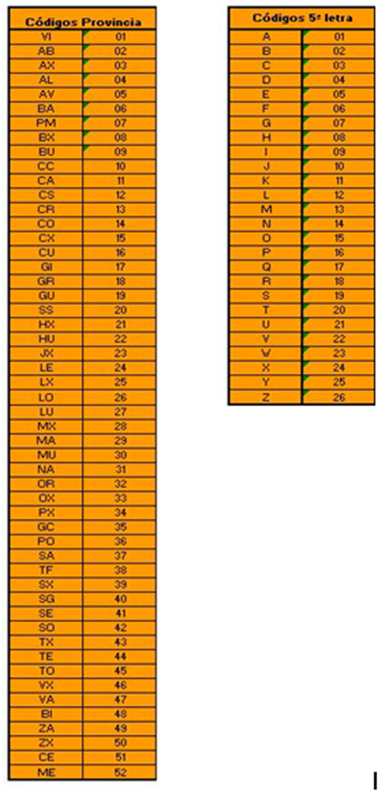
eNodeB ID
Identificador único de eNodeB en la red.
Rango de eNodeBIds : de 0 a 1048575.
Con el proyecto LEAP, se ha modificado la regla de los eNodeB Ids
Dependiendo de si el nodo es Sharing o no lo es, el eNodeB Id pertenecerá a distintos rangos acordados con Orange para evitar la colisión en core.
Regla VF ES NO SHARING (no cambia):
A partir del código SRAN del Enb (PPnnL) se construye su eNodeBID (AABBCC):
AA - Tabla Códigos Provincia: se obtiene los 2 primeros dígitos del eNodeBID a partir de la provincia “PP” del código SRAN.
BB - A continuación, se mantienen los dos dígitos “nn” del código SRAN.
CC - Tabla Códigos 5ª Letra: se obtienen los dos últimos dígitos del eNodeBID a partir de la última letra “L” del código SRAN.
Ejemplos:
MX01A → eNBID: 280101
ZX15W → eNBID: 501523

Slide 25
eNodeB ID zonas ROJA y NARANJA
Regla VF ES SHARING:
A partir del código SRAN del Enb (PPnnL) se construye su eNodeBID (AABBCC):
AA - Tabla Códigos Provincia: se obtiene los 2 primeros dígitos del eNodeBID a partir de la provincia “PP” del código SRAN.
BB - A continuación, se mantienen los dos dígitos “nn” del código SRAN.
CC - Tabla Códigos 5ª Letra: se obtienen los dos últimos dígitos del eNodeBID a partir de la última letra “L” del código SRAN.
AA
CC
Matrícula Provincia | Provincia | Provincia Naranja | Provincia Roja | "AA" (SHARING)
AX | Alicante | SÍ | NO | 03
AL | Almería | SÍ | NO | 04
BX | Barcelona | NO | SÍ | 08
BU | Burgos | NO | SÍ | 09
SS | San Sebastián / Guipúzcoa | NO | SÍ | 100
MU | Murcia | SÍ | NO | 101
ZX | Zaragoza | NO | SÍ | 102
CE | Ceuta | SÍ | NO | 103
CR | Ciudad Real | NO | SÍ | 13
CO | Córdoba | SÍ | NO | 14
GR | Granada | SÍ | NO | 18
GU | Guadalajara | NO | SÍ | 19
JX | Jaen | SÍ | NO | 23
LE | León | SÍ | NO | 24
MX | Madrid | NO | SÍ | 28
MA | Málaga | SÍ | NO | 29
OX | Oviedo | SÍ | NO | 33
PX | Palencia | SÍ | NO | 34
TF | Santa Cruz de Tenerife | NO | SÍ | 38
SX | Santander | SÍ | NO | 39
TX | Tarragona | NO | SÍ | 43
TE | Teruel | NO | SÍ | 44
BI | Bilbao / Vizcaya | NO | SÍ | 48
ZA | Zamora | SÍ | NO | 49
ME | Melilla | SÍ | NO | 52
Matrícula Provincia | Provincia | Provincia Naranja | Provincia Roja | "AA" (SHARING)
VI | Vitoria / Álava | NO | SÍ | 53
AB | Albacete | NO | SÍ | 54
AV | Avila | NO | SÍ | 57
BA | Badajoz | SÍ | NO | 58
PM | Baleares | SÍ | NO | 59
CA | Cádiz | SÍ | NO | 63
CS | Castellón | NO | SÍ | 64
CU | Cuenca | NO | SÍ | 68
GI | Girona | NO | SÍ | 69
HX | Huelva | SÍ | NO | 73
HU | Huesca | NO | SÍ | 74
LO | Logroño | NO | SÍ | 78
LU | Lugo | SÍ | NO | 79
NA | Navarra | NO | SÍ | 83
OR | Orense | SÍ | NO | 84
PO | Pontevedra | SÍ | NO | 88
SA | Salamanca | SÍ | NO | 89
GC | Las Palmas | NO | SÍ | 90
CX | La Coruña | SÍ | NO | 91
SG | Segovia | NO | SÍ | 92
SE | Sevilla | SÍ | NO | 93
SO | Soria | NO | SÍ | 94
LX | Lérida | NO | SÍ | 95
CC | Cáceres | SÍ | NO | 96
TO | Toledo | NO | SÍ | 97
VX | Valencia | NO | SÍ | 98
VA | Valladolid | NO | SÍ | 99
Letra final código Single Ran | "CC" SHARING ROJO (+30) | "CC" SHARING NARANJA (+60)
A | 31 | 61
B | 32 | 62
C | 33 | 63
D | 34 | 64
E | 35 | 65
F | 36 | 66
G | 37 | 67
H | 38 | 68
I | 39 | 69
J | 40 | 70
K | 41 | 71
L | 42 | 72
M | 43 | 73
N | 44 | 74
O | 45 | 75
P | 46 | 76
Q | 47 | 77
R | 48 | 78
S | 49 | 79
T | 50 | 80
U | 51 | 81
V | 52 | 82
W | 53 | 83
X | 54 | 84
Y | 55 | 85
Z | 56 | 86

Slide 26
Sector ID y Cell ID zonas ROJA y NARANJA
Sector ID: identifica el sector de la celda.
Rango de Sector IDs: de 0 a 65535.
Cell ID: Identifica la celda como parte del ECGI
Rango de Cell IDs: de 0 a 255
Regla VF ES:
La regla es asignar al Sector ID, y al Cell ID el mismo valor que el LocalCellID de la celda.
Ver apartado “LocalCellID”

Slide 27
fqBand zonas ROJA y NARANJA
Valor de Banda, acorde con las especificaciones 3GPP.
Regla VF ES:
Las reglas son las mismas tanto si las celdas son Sharing como si no lo son
Nuestras bandas son las siguientes:
 | Parámetro fqBand (objeto: SectorEquipmentFunction)
LTE 800 | 20
LTE 1800 | 3
LTE 2100 | 1
LTE 2600 | 7

Slide 28
mixedModeRadio zonas ROJA y NARANJA
Indicador de nodos DCS+L1800
Configurarlo a True o False a nivel de celda dependiendo si el nodo comparte DCS y LTE 1800.
No aplica para zona NARANJA

Slide 29
Estrategia de Movilidad 4G → 4G

Slide 30
Definir en celdas 4G → Frecuencias vecinas 4G zonas ROJA y NARANJA
Dado que tenemos activo el ANR, la estrategia de definición de portadoras a monitorizar y de vecinas explícitas en la integración de un eNB se simplifica mucho.
Se define el Interfreq por Nodo (anrInterFreqState a 0 o a 1)
Se definen las prioridades de reselección desde otra celda 4G (cellReselectionPriority )
En esta tabla se muestra la movilidad Inter Frequency en Idle:
Se definen las prioridades de movilidad entre capas en conectado (connectedModeMobilityPrio) utilizando los criterios de la tabla de idle:
AnrFunctionEUtran | anrInterFreqState | In L2600 nodes -> 1 In L2100 nodes →1 * In L1800 nodes -> 1 In L800 nodes -> 1 *
* If only L2100 or L800 area → 0
EUtranFreqRelation | cellRelesectionPriority | 1480=6 326/426=5 3250=7 6300=5
 |  | cellReselectionPriority (Objeto: EUtranFreqRelation)
 |  | EARFCN 6300 (LTE 800) | EARFCN 1480 (LTE 1800) | EARFCN 326 y 426 (LTE2100) | EARFCN 3250 (LTE 2600)
CELDA ORIGEN | LTE 800 | N/A | Si existe LTE 1800 en el municipio | En municipios con LTE2100 | 1) Si existe LTE 2600 cosite ó 2) Si existe nodo LTE 2600-only cerca
 | LTE 1800 | Si existe LTE 800 en el municipio | N/A | N/A | 1) Si existe LTE 2600 cosite ó 2) Si existe nodo LTE 2600-only cerca
 | LTE 2100 | Si existe LTE 800 en el municipio | N/A | N/A | 1) Si existe LTE 2600 cosite ó 2) Si existe nodo LTE 2600-only cerca
 | LTE 2600 | Si existe LTE 800 en el municipio | Si existe LTE 1800 en el municipio | En municipios con LTE2100 | N/A
EUtranFreqRelation | connectedModeMobilityPrio | In L2600 node: 6300=7 & 1480=7 & 326/426= 7 & 3250=7 In L2100 node: 6300=7 & 326/426=7 & 3250=6 In 1800 node: 6300=7 & 1480=7 & 3250=6 In 800 node: 6300=7 & 1480=6 & 326/426= 6 & 3250=6

Slide 31
Definir en celdas 4G → Externas y Vecinas 4G (I) zonas ROJA y NARANJA
Externas
Es la tabla con la definición de las celdas externas 4G, no locales, al eNB, con las que las celdas locales del eNB tendrán definida alguna vecindad saliente. Realmente, es una tabla a nivel de eNB, no se define a nivel de celda LTE.
Reglas VF ES:
No se define ninguna externa 4G, el ANR se encargará de crearlas automáticamente.
En zona NARANJA es igual, no cambia
Intrafreq
Es la tabla con las vecinas 4G→ 4G intrafreq.
Reglas VF ES:
No se define ninguna vecina intrafreq, el ANR se encargará de crearlas automáticamente.

Slide 32
Estrategia de Movilidad 4G → 3G

Slide 33
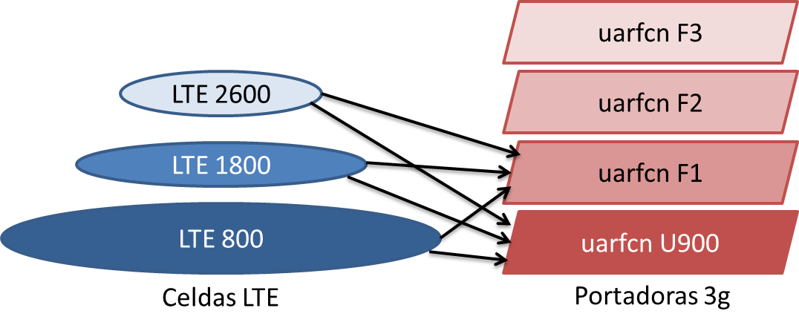
Definir en celdas 4G → Frecuencias vecinas 3G zonas ROJA y NARANJA
Dado que tenemos activo el ANR, la estrategia de definición de definición de portadoras a monitorizar y de vecinas explícitas en la integración de un eNB se simplifica mucho.
Se activa ANR InterRAT (anrMeasOn)
Reglas VF ES:
cellReselectionPriority (Idle)
Es el parámetro de prioridad de las portadoras 3G de reselección en Idle a monitorizar
U2100 F1 → 4
U900 → 3
connectedModeMobilityPrio (conectado)
Es el parámetro de prioridad de las portadoras 3G de reselección en Idle a monitorizar
U2100 F1 → 7
U900 → 7
Para todas las celdas LTE800, LTE1800, LTE2100 y lTE2600:
Siempre se debe definir las frecuencias del U2100 F1 y del U900 si existen en la zona del nodo LTE.
Sólo en algunos municipios pinza, donde la única cobertura 3G es U900, no hará falta definir U2100 F1 con vecina.
Lo normal es que siempre haya cobertura U900 en la zona, excepto algunos municipios pendientes de Refresh.
La frecuencia específica de la F1 U2100 depende de cada zona, es obligatorio consultar UARFCN de las celdas F1 3G coubicadas.
LTE 2600
1

Slide 34
Definir en celdas 4G → Celdas Externas y Vecinas 3G zonas ROJA y NARANJA
csFallbackPrio
Es el parámetro de prioridad de las portadoras 3G de CSFallback
U2100 F1 → 0
U900 → 4
Verificar que en entorno 4G Sharing haya U900 cercano o cosector.
En principio, con ANR, no se definen manualmente vecinas 4G →3G

Slide 35
Estrategia de Movilidad 3G → 4G

Slide 36
Definir en celdas 3G → Frecuencias vecinas 4G zonas ROJA y NARANJA
eutranFrequencyRef
Es la tabla con la definición de frecuencias portadoras 4G a monitorizar desde cada celda 3G.
Lleva información de portadora LTE, no de celdas vecinas LTE.
Reglas VF ES:
Para TODAS las celdas Vodafone (F1, F2, F3, U900) de un nodo 3G vecino a las celdas LTE que integramos, definimos vecinas hacia las bandas LTE de acuerdo a esta tabla :
 | eutranFrequencyRef (Objeto: EutranFreqRelation )
 | EARFCN 6300 | EARFCN 1480 | EARFCN | EARFCN 3250
 | (LTE 800) | (LTE 1800) | (LTE 2100) | (LTE 2600)
PARA CELDAS 3G: U900, F1, F2 Y F3 | SE DEFINE EN TODO EL 3G DEL MUNICIPIO | SE DEFINE EN TODO EL 3G DEL MUNICIPIO | En municipios con LTE2100 | NO SE DEFINE. Hay 2 Excepciones: 1) Zonas con cobertura L2600 continua y extendida (ej. Diseños especiales, aeropuertos, clusters completos con LTE2600 en todos los eNBs) 2) Zona donde en 4G sólo existe cobertura LTE2600 (ej. Podría pasar en alguna móvil de evento, aeropuertos, etc-)
 | NOTA: Siempre que se existan ya o se estén integrando celdas LTE de dicha banda en la zona de las celdas 3G.

Slide 37
Adecuación de la red 3G zonas ROJA y NARANJA
Cuando se integra un 4G, hay que permitir que a los Ues acampados en 3G les llegue la información necesaria por el canal de Broadcast para que puedan reseleccionar las nuevas celdas LTE.
Para ello, es obligatorio ajustar los siguientes settings en los nodos 3G vecinos. Con esta parametrización quedaría configurado el SIB19 para la portadora 3G.
En zona naranja, habrá que pedir a Orange la configuración del SIB19
NOTA: Si en la zona donde se integra un nuevo 4G ya hay cobertura LTE previa es muy probable que los valores de L1800 y/o L2600 estén aplicados a los nodos /celdas 3G. EL PARÁMETRO redirectionOrder HABRÍA QUE MODIFICARLO POR COMPLETO.
MOC | Parameter | Vodafone Value
EutranFrequency | eutraDetection | true
EutranFreqRelation | cellReselectionPriority | L800: 5 L1800: 6 L2100: 5 L2600: 7
EutranFreqRelation | eutranFrequencyRef | L800: 6300 L1800: 1480 L2100: 326 /426 (10713/10763) L2600: 3250
EutranFreqRelation | qRxLevMin | -120
EutranFreqRelation | threshHigh | L800: 10 L1800: 8 L2100: 10 L2600: 16
EutranFreqRelation | redirectionOrder | L800: 1 L1800: 2 L2100: 3 L2600: 4
UtranCell | dmcrEnabled | 1

Slide 38
Adecuación de la red 3G (II) zonas ROJA y NARANJA
Si en el site no había LTE previo hay que activar el Release with Redirect en la red 3G, para que la llamada de voz que ha hecho CS Fallback pueda retornar rápidamente a 4G. Esto se configura sólo en las celdas 3G que tienen coubicado un 4G.
En entorno 4G Sharing, mientras el 4G no tenga 3G Vodafone Cosector, no se activa el Release with Redirect
Nota: también habría que cambiar los siguientes parámetros:
Sid sib18 sib18RepPeriod=128,sib18StartPos=118
Sid sib19 sib19RepPeriod=128,sib19StartPos=122
Sid schedulingBlockEnabled 1
MOC | Parameter | Vodafone Value
UtranCell | releaseRedirect | 1
UtranCell | releaseRedirectEutraTriggers {6} | csFallbackCsRelease: 1
 |  | csFallbackDchToFach: 0
 |  | dchToFach: 0
 |  | fachToUra: 0
 |  | fastDormancy: 0
 |  | normalRelease: 0

Slide 39
Adecuación de la red 3G (III) zonas ROJA y NARANJA
Cuando Ericsson integra un nuevo nodo 4G que está cerca de nodos 3G Huawei, ya sean nodos RAN Sharing (2100 – U900) o propios (principalmente U900, rural PINZA), Ericsson deberá generar en el NCR 4.2 los comandos de reselección de la red 3G H// a la red 4G E//. Este NCR 4.2 deberá asignarse a Orange cuando aplique que el nodo sea Ran Sharing o a Operaciones Vodafone en el resto de los casos.
Los comandos a incluir son:
1 - Activar en las celdas Vodafone el SIB19:
MOD UCELLSIBSWITCH:CELLID=xx,SIBCFGBITMAP=SIB19-1;
2 - Añadir a las celdas 3G las frecuencias vecinas LTE teniendo en cuenta:
Si las celdas 3G deben reseleccionar 4G LTE1800 a 15MHz:
ADD UCELLNFREQPRIOINFO:CELLID=xx,EARFCN=1480,NPRIORITY=6,THDTOHIGH=3, EMEASBW=D75, EQRXLEVMIN=-60,BLACKLSTCELLNUMBER=D0;
Si las celdas 3G deben reseleccionar 4G LTE2600 a 20MHz:
ADD UCELLNFREQPRIOINFO:CELLID=xx,EARFCN=3250,NPRIORITY=7,THDTOHIGH=7, EMEASBW=D100, EQRXLEVMIN=-60,BLACKLSTCELLNUMBER=D0;
Si las celdas 3G deben reseleccionar 4G LTE2100 a 5MHz:
ADD UCELLNFREQPRIOINFO:CELLID=xx,EARFCN=426,NPRIORITY=5,THDTOHIGH=4, EMEASBW=D25, EQRXLEVMIN=-60,BLACKLSTCELLNUMBER=D0;
Si las celdas 3G deben reseleccionar 4G LTE800 a 10MHz:
ADD UCELLNFREQPRIOINFO:CELLID=xx,EARFCN=6300,NPRIORITY=5,THDTOHIGH=4, EMEASBW=D50, EQRXLEVMIN=-60,BLACKLSTCELLNUMBER=D0;

